Slide 1
WEEK 7 · WEEKLY REPORT
7주차 주간 보고
Signal
Guard
처리를 수신 데이터와
신호기 상태로 나눴습니다.
WEEK 7
조찬희 · 기경현
웹 프레임워크 (조규철 교수님) · 2026.10.12

Slide 2
THIS WEEK
이번주
적은 것
내용
오류 상황
신호 데이터에서 일어날 수 있는 상황을 ID로 나누어 적음
처리 두 갈래
수신 데이터 처리와 신호기 상태 처리로 나누어 적음
계획 데이터 수집
계획 데이터를 로컬 데이터베이스에 저장
Signal Guard · 7주차 주간 보고
2 / 10

Slide 3
WEEK 5 DECISION
5주차 변경사항
항목
내용
실시간 신호 데이터에서
임의의 데이터로 바꾼 이유
실시간 API는 전국 데이터로 보이지만 빈 항목이 많습니다. 목표 지역의 실측으로 계획과 대조하기 어렵습니다.
5주차 결정
임의의 오류 데이터를 생성해 대시보드에 표시
임의의 데이터를 넣는 방법
정상 신호를 먼저 두고, 그 위에 정한 오류를 넣습니다.
어떤 상황을 넣었는지는 ID로 남깁니다.
Signal Guard · 7주차 주간 보고
3 / 10

Slide 4
ERROR KINDS
오류 발생 상황 분류
구분
이런 상황
주로 닫는 처리
A 수집·수신
타임아웃, 빈 응답, 중복 수신
수신 데이터
B 값·형식
별칭, 결측, 단위가 섞임
수신 데이터
C 시계열
잔여 급증·급감, 같은 값 반복
반복이면 신호기
D 현시 논리
황색 생략, 교차 방향 동시 녹색
신호기
E 계획 대조
계획 불일치, 교차로 매핑 오류
원인을 가른 뒤
F 통제·운영
같은 보정 반복, 권한 없는 수정
수신 데이터
G 연쇄
여러 교차로가 같은 시각에 이상
상태가 확인되면 신호기
Signal Guard · 7주차 주간 보고
4 / 10

Slide 5
TABLE ROW · S-D02
문서 작성 방법
ID
상황
판정
수신 데이터 처리
신호기 상태 처리
S-D02
북쪽과 동쪽 직진이
동시에 녹색
R06
CRITICAL
두 방향 제공 중지.
계획 녹색은 넣지 않음.
3주기 일치 후 복귀
현시 복귀.
한쪽만 끄지 않음.
불일치가 남으면 실패
각 열의 의미
수신 데이터 처리
제공값을 고치거나, 고칠 수 없으면 그 값을 내보내지 않는 일입니다.
신호기 상태 처리
점등, 잔여, 운영 모드, 주기 시작을 계획에 맞추는 명령입니다.
검증
재생기에 오류를 넣고, 명령 뒤 다음 주기 점등이 바뀌는지 확인합니다.
Signal Guard · 7주차 주간 보고
5 / 10

Slide 6
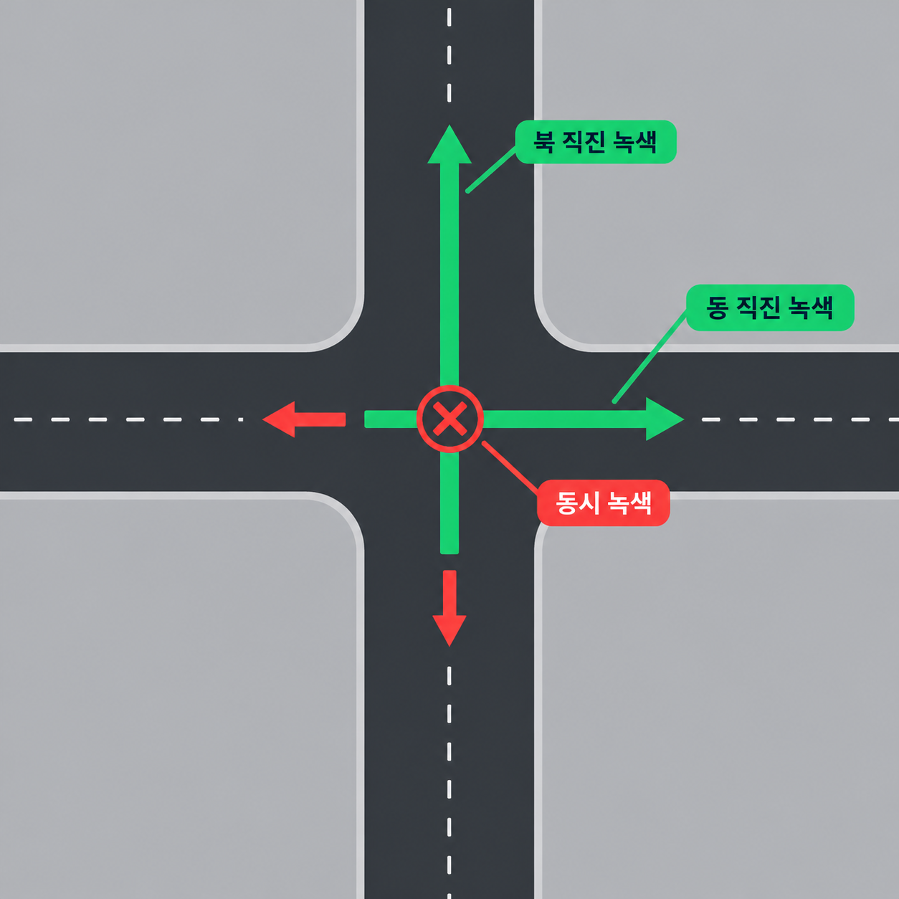
EXAMPLE · S-D02
오류 상황 예시
현시
현시 복귀
같은 시각에 통행권이 주어지는 신호의 한 단계입니다.
북쪽 직진과 동쪽 직진은 서로 다른 현시입니다.
그 시각의 계획된 현시로 점등을 되돌리는 일입니다.
상황
북쪽 직진과 동쪽 직진이
동시에 녹색입니다.
가운데에서 진행이 겹칩니다.
판정
R06 CRITICAL.
한 번 관측되면
바로 이슈로 올립니다.
수신 데이터 처리
두 방향 제공을 중지합니다.
계획 녹색은 넣지 않습니다.
신호기 상태 처리
계획이 있으면 현시 복귀.
재생기가 다음 주기 점등을 바꿉니다.
Signal Guard · 7주차 주간 보고
6 / 10

Slide 7
RECEIVED DATA
자동 보정 가능 상황
상황
수신 데이터 처리
점등상태가 G, green
제공값만 표준 코드로 바꿉니다. 원본은 유지하고 로그만 남깁니다.
같은 내용이 두 번
원본은 두고 제공값만 하나로 둡니다.
잔여가 계획 길이를 조금 넘음
조금 넘으면 제공값만 상한으로 맞춥니다. 많이 넘으면 제공하지 않습니다.
한 주기만 잔여가 비어 있음
직전과 계획이 같으면 1초만 채웁니다. 연속이면 이슈로 올립니다.
사전에 없는 코드, 단위 불명
그 방향 제공을 잠시 막습니다. 신호기 명령은 만들지 않습니다.
Signal Guard · 7주차 주간 보고
7 / 10

Slide 8
SIGNAL STATE
자동 보정 불가 상황
상황
수신 데이터 처리
신호기 상태 처리
교차 방향이 동시에 녹색
두 방향 제공 중지
즉시 현시 복귀
같은 잔여가 다섯 번 반복
확인 중으로 표시
잔여 재동기
전방향 소등
그 교차로 제공 차단
운영 모드 복귀
사이클이 계속 길어짐
경고로 남김
주기 재동기
이 교차로만 계획과 계속 다름
틀린 값은 제공하지 않음
신호기 원인이면 현시 복귀
명령을 내지 않는 경우
형식이 깨진 값, 수신 공백, 계획 없음, 매핑·계획 오류, 긴급 우선 구간
Signal Guard · 7주차 주간 보고
8 / 10

Slide 9
NEXT · WEEK 8
다음 주 할 일
중간보고
처리 두 갈래를 포함해 중간보고서를 작성합니다.
재생기
복구 명령을 받으면 다음 주기 점등을 바꾸는 재생기를 준비합니다.
Signal Guard · 7주차 주간 보고
9 / 10

Slide 10
Q & A
질의응답
Signal
Guard
조찬희 · 기경현

